Slide 1
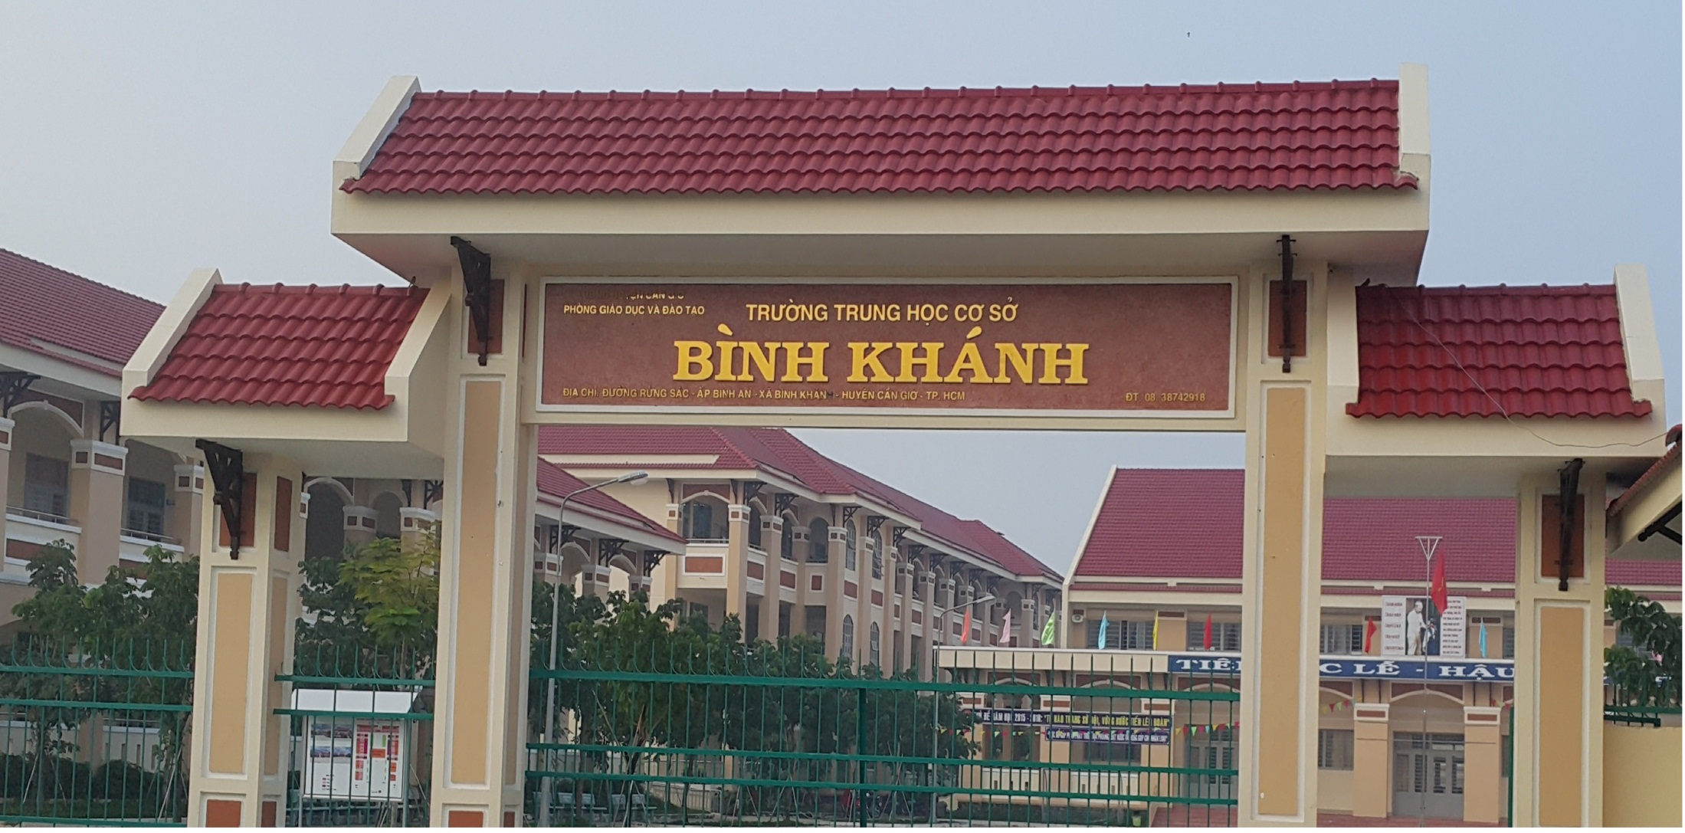

Slide 2
CHÀO CÁC EM HỌC SINH ĐẾN VỚI BÀI HỌC GDCD LỚP 8
GIÁO VIÊN :TRẦN TÚY THUẬN

Slide 3
Bài 14 PHÒNG,CHỐNG NHIỄM HIV/ AIDS

Slide 4
I. Đặt vấn đề (Học sinh đọc sách giáo khoa)
II. Nội dung bài học.

Slide 5
1- HIV/AIDS
- HIV là tên một loại vi rút gây suy giảm miễn dịch ở người.
- AIDS là giai đoạn cuối của sự nhiễm HIV.

Slide 6
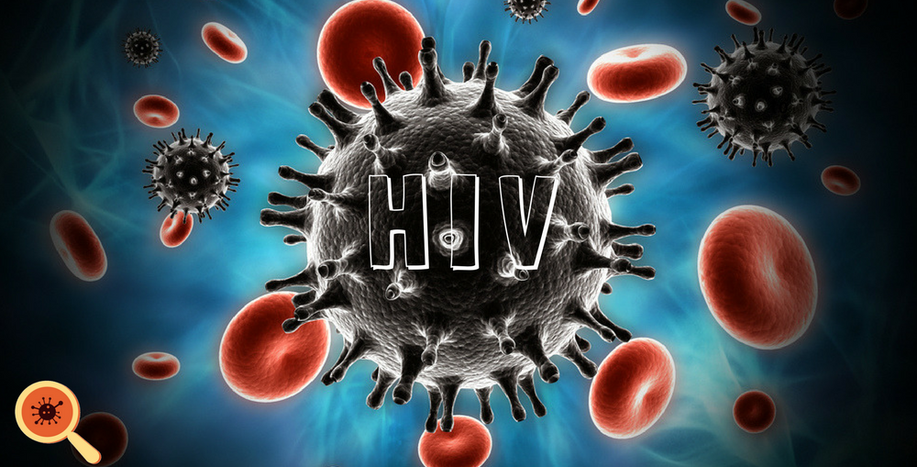

Slide 7
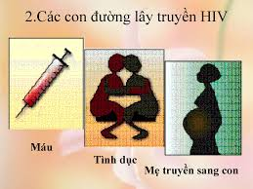
2- Con đường lây truyền:

Slide 8
3- Tác hại :
Là căn bệnh nguy hiểm, huỷ hoại sức khoẻ, cướp đi tính mạng con người;huỷ hoại tương lai, nòi giống dân tộc;ảnh hưởng nghiêm trọng đến kinh tế-xã hội của đất nước.

Slide 9
4.Qui định của pháp luật về phòng,chống nhiễm HIV/AIDS
- Mọi người có trách nhiệm thực hiện những biện pháp phòng tránh HIV để bảo vệ mình và người thân….
- Nghiêm cấm các hành vi mua dâm, bán dâm, dụ dỗ gái mại dâm hoặc các hành vi làm lây truyền HIV khác.
- Người nhiễm HIV/AIDS có quyền giữ bí mật về tình trạng bị bệnh của mình nhưng phải thực hiện các biện pháp phòng tránh cho người khác .

Slide 10
5-Học sinh cần làm:
- Sống lành mạnh, giản dị, tránh xa các tệ nạn xã hội đặc biệt là ma tuý và mại dâm.
- Có hiểu biết về HIV/ AIDS.
- Chủ động phòng tránh cho mình và cộng đồng.
- Không phân biệt đối xử với người bị nhiễm HIV/AIDS.
- Tích cực tham gia các hoạt động phòng chống HIV/AIDS.

